Slide 1
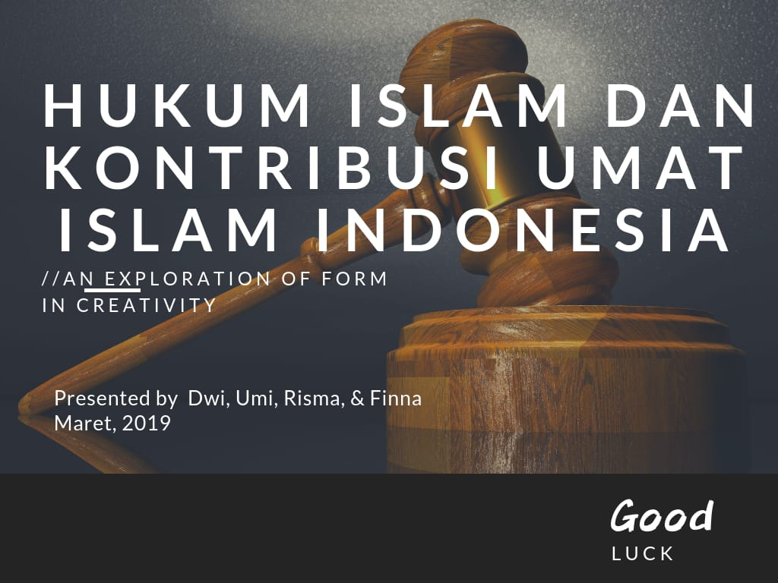

Slide 2
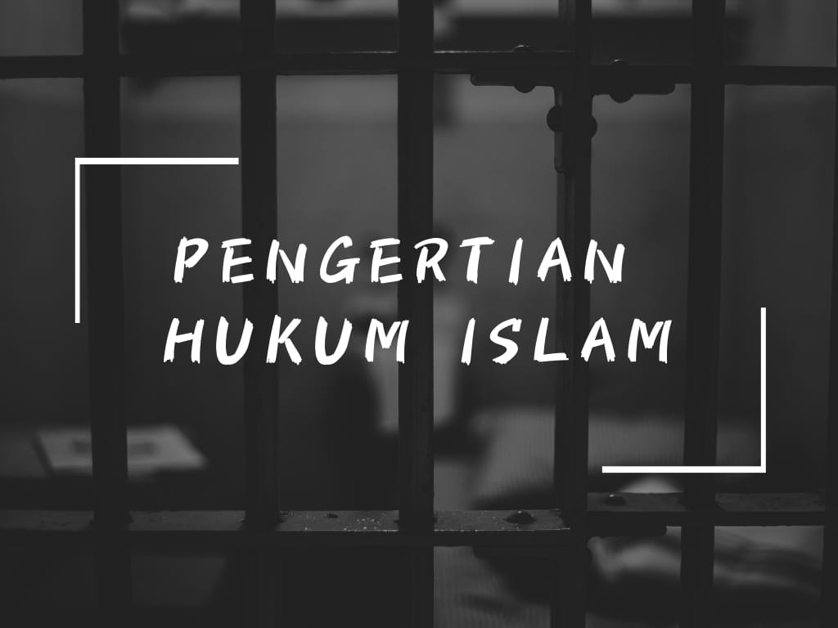

Slide 3
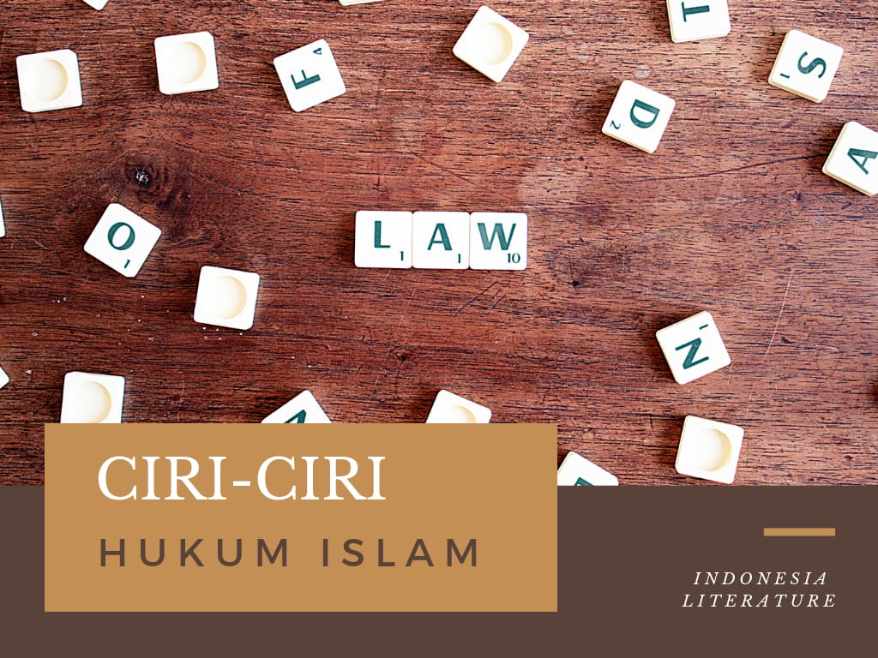

Slide 4


Slide 5


Slide 6


Slide 7
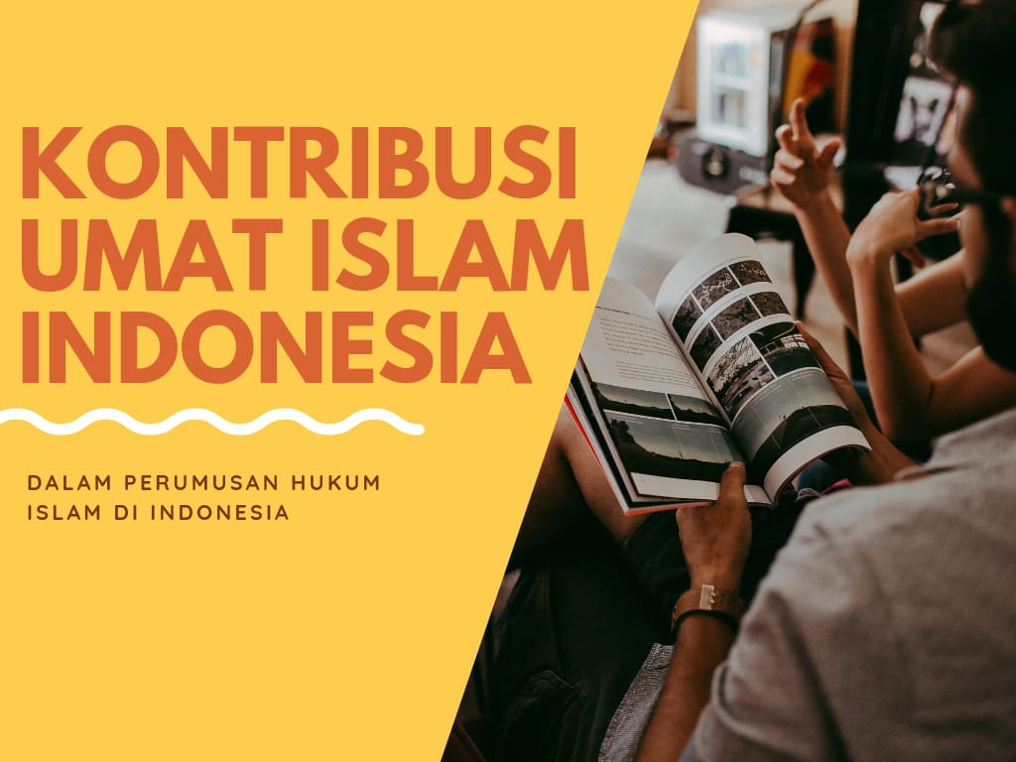

Slide 8
Perbedaan Syari’at dan Fikih
Syari’ah | Fikih
berasal dari wahyu Allah (Alquran) dan Sunnah Rasul (hadits) | karya manusia yg dapat berubah dari masa ke masa
Bersifat fundamental | bersifat instrumental
Hukumnya bersifat qath’i (pasti) | Hukumnya dzanni (tdk pasti)
hukum syari’at hanya satu | Banyak berbagai ragam
menunjukkan kesatuan | menunjukkan keragaman
Disebut jg Islamic law | Disebut Islamic yurisprudence

Slide 9
BIDANG HUKUM PERDATA
RUANG LINGKUP HUKUM ISLAM
BIDANG HUKUM PUBLIK
Hukum Perkawinan Islam / Munakahat
Hukum Kewarisan Islam / Wirosah
Muammalat khusus
Hukum Benda
Hukum Ekonomi Islam
DLL.
Hukum Pidana / Jinayat
Hukum Tata Negara dan Administrasi NegaraAl / Ahkam As sulthoniyah
Hukum Antar Tata Hukum/ Hk Internasiona / lSiyar.
Hukum Acara / Mukhasamat
DLL.

Slide 10
Bagian-Bagian Hukum Islam
Munakahat
Wirasah
Muamalat
Jinayat
Al-ahkam as-sulthaniyah
Siyar
Mukhassamat
perkawinan, perceraian dan akibat-akibatnya.
warisan
Kebendaan
Pidana Islam
Pemerintahan, politik Islam
mengatur urusan perang dan damai,
Peradilan dan hukum acara

Slide 11
Prinsip-prinsip Hkm Islam
❶
❷
❸
Prinsip Tauhid ; pelaksanaan merupakan ibadah
Prinsip keadilan; (keseimbangan /moderasi)
(QS.al-Syura:17)
Prinsip amar makruf nahi mungkar (QS. Ali Imran : 110)

Slide 12
Lanjutan.......
❹
❺
❻
Prinsip kebebasan (QS. Al-Baqarah:256)
Prinsip persamaan (QS. Al-Hujurat:13)
Prinsip tolong menolong

Slide 13

TUJUAN HUKUM ISLAM
ALLAH SWT
SELAMAT
MUHAMMAD SAW
MAQASHID SYA’RII
DUNIA
SYARI’AT DIPAHAMI
MANUSIA
AKHIRAT
HKM TAKLIF DI LAKSANAKAN

Slide 14
SALAH PAHAM THD ISLAM DAN HKM ISAM
❶
Salah memahami ruang lingkup ajaran Islam
❷
Salah menggambarkan kerangka dasar ajaran Islam
❸
Salah mempergunakan metode mempelajari Islam

Slide 15
AZAS PENERAPAN HUKUM ISLAM
TIDAK MEMBERATKAN
TIDAK MEMPERBANYAK BEBAN
BERTAHAP (GRADUAL)

Slide 16
PERIODESASI HUKUM ISLAM
❶ MASA NABI
❷ MASA SAHABAT
❸ MASA TABIIN

Slide 17
LANJUTAN..........
❹ MASA KEEMASAN
❺ KETERPAKUAN TEKSTUAL
❻ KEBANGKITAN KEMBALI

Slide 18
PERIODE MEKKAH
13 TAHUN
AKIDAH & MORAL
HUKUM ISLAM MASA NABI
PERIODE MADINAH
10 TAHUN
HKM KEMASYARAKATAN

Slide 20
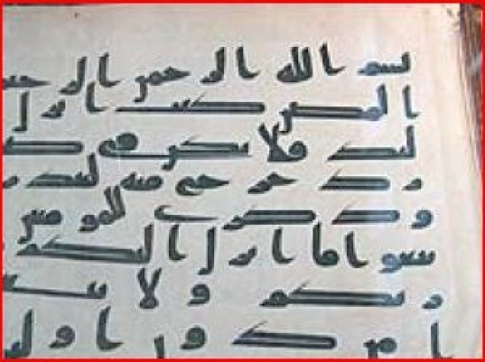
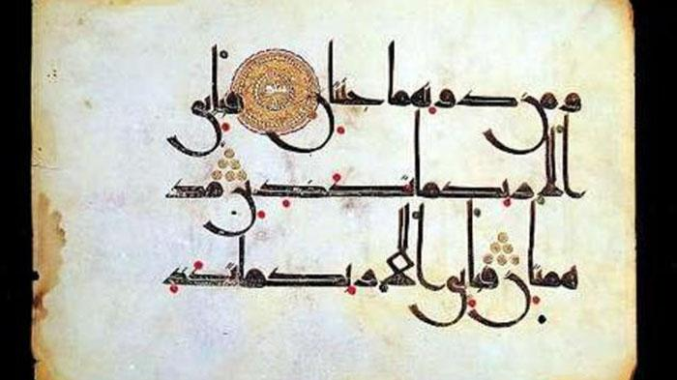
CONTOH LEMBARAN QURAN MASA NABI

Slide 21
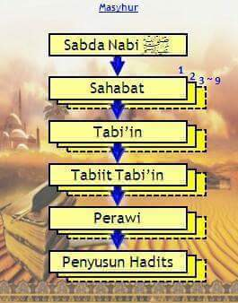
Sanad Hadits Rasulullah

Slide 22


Slide 23
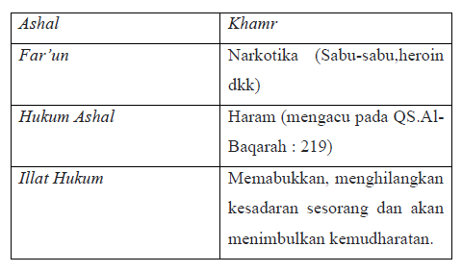
CONTOH QIYAS (ANALOGI)

Slide 24
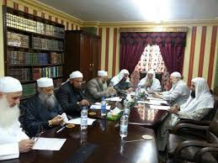


Slide 25

Beda kata ijma’ dan ijtima’

Slide 26
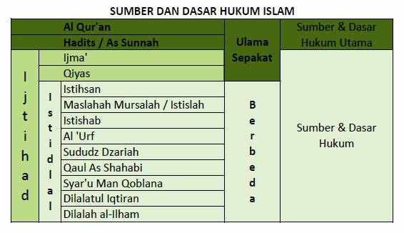

Slide 27
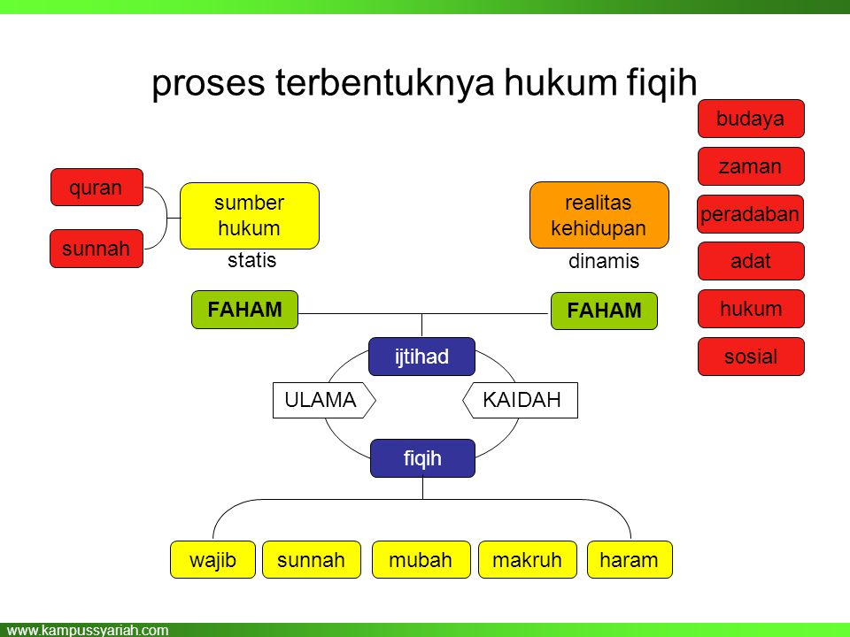

Slide 28
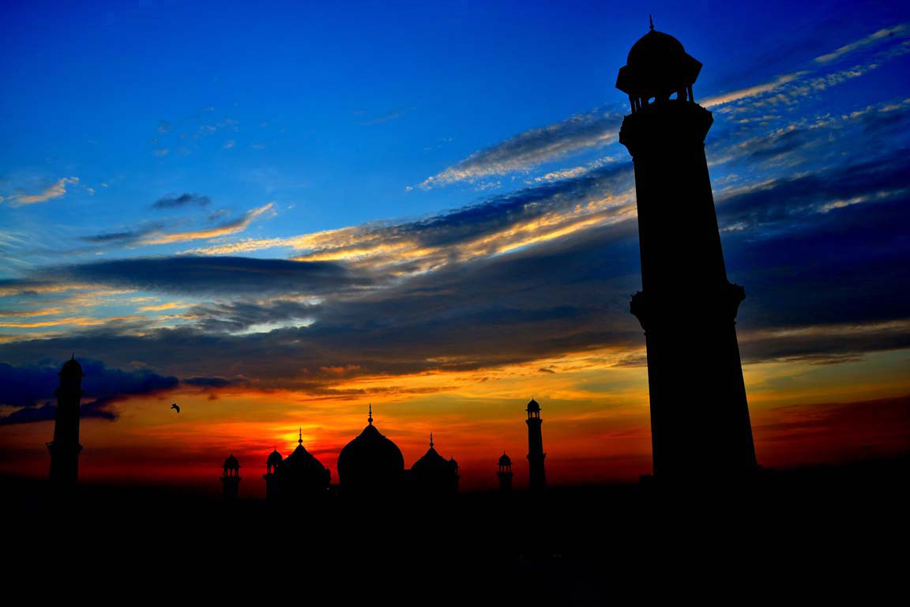


Tujuan Hukum Islam
Menurut Abu Ishak Al-Shatibi, tujuan hukum Islam antara lain :
1. Memelihara agama
2. Memelihara jiwa
3. Memelihara akal
4. Memelihara keturunan
5. Memelihara harta

Slide 29

Fungsi Hukum Islam dalam Kehidupan Bermasyarakat
Fungsi Ibadah
Fungsi Amar Ma’ruf Nahi Munkar (perintah kebaikan dan pencegahan kemungkaran)
Fungsi Zawajir (sanksi hukum)
Fungsi Tandhim wa Islah al-Ummah (organisasi dan rehabilitasi masyarakat)

